Slide 1
Lønn og lønnsnær HR
Presentasjon av løsningsforslag etter design sprint
BOTT ØL Innføring
Allmøte - 18.03.2021
Notes:
Hva er lønn og lønnsnær HR? (Eva) Hvem har deltatt (Eva)

Slide 2
Velkommen!
Kort før vi begynner:
Vi skal dele mye informasjon med dere i dag. Presentasjon blir lagt ut i etterkant.
Vi er mange deltagere – husk å dempe mikrofonen. Sett gjerne inn fullt navn i Zoom.
Vi til gjøre opptak for å tilgjengeliggjøre den for alle i etterkant. Om du ikke vil være med på opptaket, må du skru av kameraet.

Slide 3
Agenda
Velkommen
Mål for dagen
Om metodikk
Presentasjon av løsningsforslag
Prosess for tilbakemeldinger og forankring av forslag
Spørsmål og svar til løsningsforslag
Avslutning

Slide 4
Agenda
Velkommen
Mål for dagen
Om metodikk
Presentasjon av løsningsforslag
Prosess for tilbakemeldinger og forankring av forslag
Spørsmål og svar til løsningsforslag
Avslutning

Slide 5
Mål for dagen
Gi informasjon om løsningsforslag for lønn og lønnsnær HR etter design sprint
Få en felles forståelse for BOTT ØL
Innspill til ambisjonsnivå
- For 2021
- Fram til 2025

Slide 6
Agenda
Velkommen
Mål for dagen
Om metodikk
Presentasjon av løsningsforslag
Prosess for tilbakemeldinger og forankring av forslag
Spørsmål og svar til løsningsforslag
Avslutning

Slide 7
Design Sprint
Mandag | Tirsdag | Onsdag | Torsdag | Fredag
Forståelse | Hypoteser | Test | Bearbeide innspill | Løsningsforslag
Belyse fokusområder Kunnskapsgrunnlag og workshop med referanseteam | Konkrete løsningsforslag per fokusområde Prioritere 2-3 forslag per fokusområde | Presentere løsningsforslag og workshop med referanseteam Innspill fra operativ prosesseier | Bearbeide innspill med Kjerneteamet Ferdigstille løsningsforslag | Presentere løsningsforslag OK fra operativ prosesseier
Kjerneteam Referanseteam (Intervjuobjekter/ fokusgrupper) | Kjerneteam | Kjerneteam Referanseteam Operativ prosesseier (Intervjuobjekter/ fokusgrupper) | Kjerneteam | Kjerneteam Operativ prosesseier
Aktiviteter
Deltakere
Formål: utarbeide løsningsforslag til identifiserte fokusområder
Notes:
*) Det finnes også andre navn som beskriver samme metodikk og også forskjellige tilnærminger i forhold til f.eks. antall dager for gjennomføring.

Slide 8
Agenda
Velkommen
Mål for dagen
Om metodikk
Presentasjon av løsningsforslag
Prosess for tilbakemeldinger og forankring av forslag
Spørsmål og svar til løsningsforslag
Avslutning

Slide 9
Løsningsforslag
18.03.2021

Slide 10
Flyt for timelønnede og oppdragstakere
Signer kontrakt
Behovshaver kontrakt
Koordinator kontrakt
Kostnadsgodkjenner
Kontrakt leses inn i lønnssystemet
Forarbeid
Legger inn bestilling av kontrakt
Oppretter kontrakt og registrerer kontraktsopplysninger
Kontrollerer kontrakt
Ansatt
Mottar kontrakt til signering

Slide 11
Flyt for midlertidige og faste ansatte
Rekrutterer/
HR-konsulent
Fagspesialist lønn
Personalgodkjenner
Kontrakt leses inn i lønnssystemet
Rekrutterer via Jobbnorge og/eller
lage kontakt i Ephorte
Hente kontrakt I ePhorte og
registre kontraksopplysninger i e-skjema i SAP
Kontrollerer kontrakt

Slide 12
Løsningsforslag Lønn og Lønnsnær HR
Liten grad
Stor grad
Lokale retningslinjer per enhet
At rollen tilhører lokal enhet
Dedikert tid til andre oppgaver
Dekning for oppgavene ved fravær
Et sterkt fagmiljø
*Gjennomsnitt av score pr fokusområde
Referanseteam
BOTT retningslinjer/anbefalinger
Løsningsforslag

Slide 13
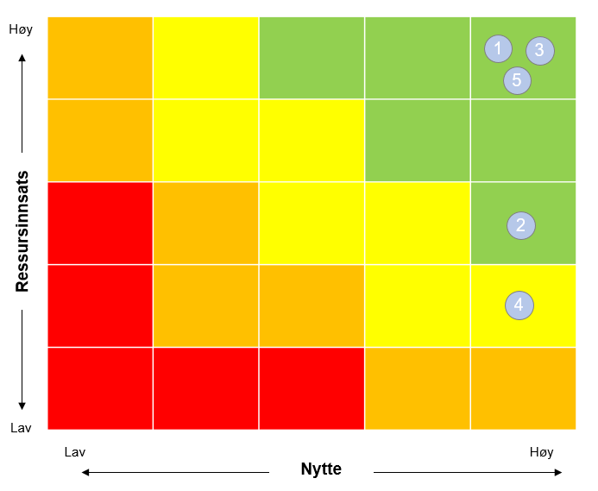
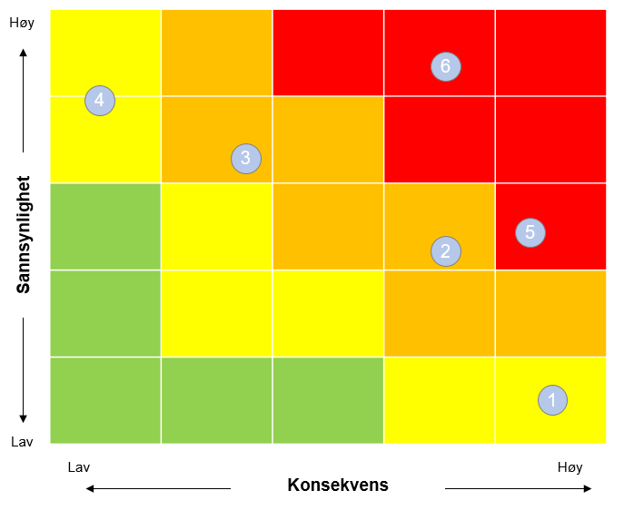
Løsningsforslag: Lønn og Lønnsnær HR
13
Fellestjenester
Koordinator
kontrakt
Attestant
Fagspesialist
reise
Fagspesialist
lønn
Feilretter
lønn
Behovshaver
kontrakt
Personal-
godkjenner
Fagspesialist
organisasjon
Kostnads-
godkjenner
Bruker-
administrator
ERP
Fagspesialist
Tid
Fagspesialist
Utbetaling og
offentlig rapportering
Kontrollør
Fagspesialist
lønnsfunksjoner
God bruker/-lederstøtte
Tydelig og tilgjengelig kontaktpunkt
Tydelig prosessansvar/eierskap
Riktige tilganger i hele organisasjonen
Vurdere hensiktsmessig organisering
Behovshaver
kontrakt
Personal-
godkjenner
Kostnads-
godkjenner
Lavere tilgjengelighet på fagekspertise og brukerstøtte
Oppgaver henger igjen
Motstridende interesser i organisasjonen
Mindre kjennskap til særtrekk ved instituttene
Får ikke med rett kompetanse
Uklart eierskap til prosessene
Behovshaver
kontrakt
Personal-
godkjenner
Kostnads-
godkjenner
Notes:
Viktig: i løsningsforslaget er det ikke vurdert hvor hvem og hvor mange som skal ha de forskjellige rollene.

Slide 14
Hvorfor skal NTNU gå for denne løsningen?
Kjernevirksomheten ved NTNU
Kjernevirksomheten får direktekontakt med fageksperter i et profesjonelt fagmiljø med dedikerte ressurser
Det blir høyere grad av objektivitet i saksbehandling, lik praksis og likebehandling i hele NTNU
Det vil bli en økt robusthet og raskere responstid
Saksbehandling vil i mindre grad være personavhengig
Mindre fare for forsinkelser ved fravær
En sentralisering vil frigjøre ressurser som igjen kan rettes mot kjernevirksomheten
Ved å være eksplisitt på hva som er støttefunksjoner vil det også bli enda tydeligere fokus på hva som er kjernevirksomhet hos NTNU
Det vil bli en bedre tydelighet i hvilken støtte kjernevirksomheten trenger gjennom definerte brukerbehov; etablering av SLA osv.
01
Profesjonelt tjenestesenter (fellestjenester)
Det blir mulighet for fordypning i rollen/faget gjennom dedikert tid til å utføre og utvikle rollen, dette vil bidra til at NTNU opererer etter beste praksis
NTNU vil fremstå som en mer attraktiv arbeidsgiver innenfor fagfeltet med en høyere grad av profesjonalisering av sine tjenesteytelser
NTNU vil få medarbeidere med mer kompetanse innen komplekse oppgaver
Økt profesjonalisering kan bidra til mindre behov for bruk av eksterne konsulenter
Det blir enklere å få helhetsperspektiv på fagområde Lønn og Lønnsnær HR og se dette i sammenheng med andre deler av NTNU
Det er flere andre prosesser på NTNU som kan passe inn i en lignende løsning
Det vil bli en økt fleksibel for forbedringer og nye endringer
Internkontrollen vil blir forbedret
Det vil bli en større grad av rendyrking av HR funksjonen ute i organisasjonen
02

Slide 15
Risikovurdering av løsningsforslaget
Risiko | Mitigerende tiltak
Lavere tilgjengelighet på fagekspertise og brukerstøtte | Etablere tydelige kommunikasjonslinjer. Bruke SLA aktivt. Sikre at man har nok ansatte. Tilgjengelighet på flere flater.
Oppgaver henger igjen | Gjøre en systematisk kartlegging av oppgaver og plassere hvem som gjør hva i organisasjonen. Sikre gode rolleavklaringer og opplæring
Motstridende interesser i organisasjonen | Tidlig involvering og medvirkning. Bevist kommunikasjon av løsningsforslag
Mindre kjennskap til særtrekk ved instituttene | Etablere kontaktpersoner i tjenestesenteret med ulike enheter som ansvarsområde. Tjenestesenteret involverer seg aktivt ute i organisasjonen
Får ikke med rett kompetanse | God kommunikasjon rundt hva rollene og tjenestesenteret skal gjøre. Skape forutsigbarhet for organisasjonen
Delt eierskap til prosessene | Definere tydelig prosesseierskap, og utvikle gode arenaer for samarbeid på tvers
1
2
3
4
5
6

Slide 16
Risiko
Lavere tilgjengelighet på fagekspertise og brukerstøtte
Oppgaver henger igjen
Motstridende interesser i organisasjonen
Mindre kjennskap til særtrekk ved instituttene
Får ikke med rett kompetanse
Delt eierskap til prosessene
Høy
1
6
2
4
3
3
4
5
Sannsynlighet
2
5
6
1
Lav
Lav
Høy
Konsekvens

Slide 17
Suksessfaktorer
Suksessfaktorer | Mitigerende tiltak
God bruker/-lederstøtte | Utdypes nedenfor
Tydelig og tilgjengelig kontaktpunkt | Gjøre informasjon lett tilgjengelig. Dedikerte kontaktpersoner. Tilgjengelig på flere flater. God selvhjelp. Ekstra bemanning I en oppstartsfase
Tydeliggjøre prosessansvar/eierskap | Definere tydelig prosesseierskap, og utvikle gode arenaer for samarbeid på tvers
Riktige tilganger i hele organisasjonen | Kartlegge behovshavere og delegere deretter. Sikre lesetilgang for alle med behov. Sikre en god prosess for tilgangsstyring
Beslutte hensiktsmessig organisering | Lære av tidligere erfaringer med sentralisering på NTNU, UIB og UIO. Prioritere tid til prosessen.
1
2
3
4
5
Notes:
Suksessfaktorer – faktorer som må til for å få en vellykket løsning
Suksesskriterier – kriterier for å kunne si at løsningen er vellykket

Slide 18
Suksessfaktorer
Høy
1
3
Suksessfaktorer
Opplevd god bruker/-lederstøtte og toveisdialog (etter man er kommet i kontakt)
Tydelig og tilgjengelig kontaktpunkt (Komme i kontakt med senteret)
Tydeliggjøre prosessansvar/eierskap
Riktige tilganger i hele organisasjonen
Beslutte hensiktsmessig organisering
5
1
2
Ressursinnsats
2
3
4
4
5
Lav
Lav
Høy
Nytte

Slide 19
Hvordan skal en slik fellestjeneste få til god bruker/-lederstøtte?
1 Brukerorientering
Fellestjenesten bør operere som en førstelinje tjeneste med direktekontakt til bruker/leder
Fellestjenesten bør bære preg av høy grad av serviceinnstilling og service nivå bør kommuniseres tydelig
Fellestjenesten bør ha høy tilgjengelighet som bidrar til en lavere responstid
Fellestjenesten bør innta en proaktiv rolle som en utadrettet enhet
2 Kompetanse
Medarbeiderne i Fellestjenesten bør ha høy kompetanse innenfor sitt fagfelt
De bør også ha en sterk motivasjon for oppgavene som skal utføres
I tillegg til høy fagkompetanse bør den ansatte ha god kunnskap om NTNUs virksomhet, samt tilstrekkelig kjennskap til enhetene som støttes
3 Helhetlig saksgang
Fellestjenesten bør sikre at saksflyter oppleves som helhetlig
Saksgangen bør være lett å få oversikt over
Tjenestesenteret bør tilstrebe å tilgjengeliggjøre saksgang for brukere

Slide 20
Agenda
Velkommen
Mål for dagen
Om metodikk
Presentasjon av løsningsforslag
Prosess for tilbakemeldinger og forankring av forslag
Spørsmål og svar til løsningsforslag
Avslutning

Slide 21
Prosess for tilbakemeldinger og forankring av forslag Lønn og lønnsnær HR
Versj. dato: 08.03.2021
Frister
Beslutning
Møter
Informasjonsdeling
09.03 Presentasjon for innføringsledere
Informasjonsdeling på hver enhet tilpasset
18.03 Allmøte/infomøte
for alle relevante aktører
Om formell behandling og innspill fører til store endringer i løsning, vil det bli innhentet en oppdatert gap-analyse etter beslutningspunktet 12.04
Prosess på hver enhet
Gap-analyse og innspill
Foreløpig GAP-analyse samt innspill på fremlagt løsning gjennomføres på hver enhet og meldes inn innen fristen gjennom skjema i Forms
09.03 Oppstart arbeid med innspill og foreløpig gap-analyse
24.03 Frist for Innspill og GAP
91228627
Innspillene går inn i den formelle behandlingen
Forslag til prosjekteier
Formell behandling på nivå 1
15.03 SESAM
Styringsgruppe
18.03 Administrativt lederforum
26.03 SESAM
26.03 DekanM
08.04 Administrativt lederforum
12.04 Styringsgruppe

Slide 22
Agenda
Velkommen
Mål for dagen
Om metodikk
Presentasjon av løsningsforslag
Prosess for tilbakemeldinger og forankring av forslag
Spørsmål og svar til løsningsforslag
Avslutning

Slide 23
Spørsmål og svar til løsningsforslaget

Slide 24
Agenda
Velkommen
Mål for dagen
Om metodikk
Presentasjon av løsningsforslag
Prosess for tilbakemeldinger og forankring av forslag
Spørsmål og svar til løsningsforslag
Avslutning

Slide 25
Takk for deltakelsen!

